Slide 1
第六章 进程同步
竞争条件和临界区
苏州大学计算机科学与技术学院
Notes:
Good afternoon. I’m Peifeng Li, from Soochow university, China.
I’m glad to be here to present our paper“Argument Inference from Relevant Event Mentions in Chinese Argument Extraction”, which focuses on how to use the relationship among relevant event mentions to extract the arguments for Chinese events.

Slide 2
内容
数据不一致性
有界缓冲问题
竞争条件
同步和互斥
临界资源
临界区
临界区使用准则

Slide 3
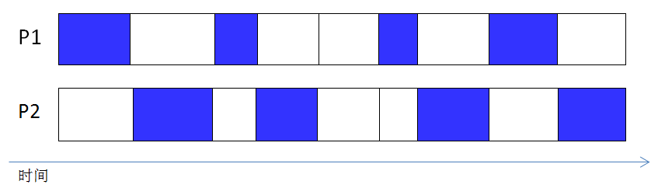
数据不一致性
多个进程并发或并行执行
  每个进程可在任何时候被中断
  仅仅进程的部分代码片段可连续执行
共享数据并发/并行访问：数据不一致性
  又称不可再现性：同一进程在同一批数据上多次运行的结果不一样
  解决方法-同步(互斥)机制

Slide 4
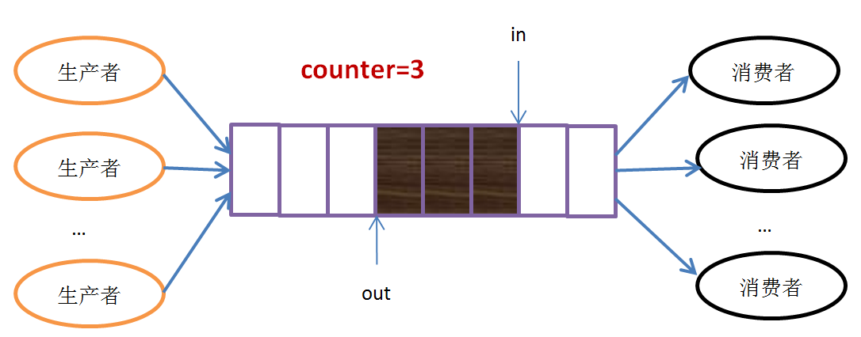
数据不一致性例子：有界缓冲
例子： n个缓冲区的有界缓冲问题
  增加变量counter，初始化为0
  向缓冲区增加一项时，counter加1
  从缓冲区移去一项时，counter减1
数据结构
  Shared data
    #define BUFFER_SIZE 10
    typedef struct {
    . . .
    } item;
    item buffer[BUFFER_SIZE];
    int in = 0; int out = 0;
    int counter = 0;

Slide 5
生产者：enter（）
生产者进程enter（）
item nextProduced;
while (1) {
while (counter == BUFFER_SIZE)
; /* do nothing */
buffer[in] = nextProduced;
in = (in + 1) % BUFFER_SIZE;
counter++;
}

Slide 6
消费者：remove（）
消费者进程remove（）
item nextConsumed;
while (1) {
while (counter == 0)
; /* do nothing */
nextConsumed = buffer[out];
out = (out + 1) % BUFFER_SIZE;
counter--;
}

Slide 7
机器语言
“counter++”的伪机器语言：
（S0）register1 = counter
（S1）register1 = register1 + 1
（S2）counter = register1
“counter—”的伪机器语言：
（S3）register2 = counter
（S4）register2 = register2 – 1
（S5）counter = register2

Slide 8
运行错误例子
初时counter = 5:
  S0: register1=counter {register1 = 5}
  S1: register1=register1+1 {register1 = 6}
  S3: register2=counter {register2 = 5}
  S4: register2=register2–1 {register2 = 4}
  S2: counter=register1 {counter = 6}
  S5: counter=register2 {counter = 4}
时间
S0
S1
S3
S4
S2
S5

Slide 9
解决方法
下列语句必须被原子性地执行
counter++;
counter--;
例如：
原子操作：一个操作在整个执行期间不能中断
S0
S1
S2
S3
S4
S5
S3
S4
S5
S0
S1
S2

Slide 10

竞争条件（Race Condition）
竞争条件: 多个进程并发访问同一共享数据的情况
  共享数据的最终结果取决于：最后操作的进程
防止竞争条件方法：并发进程同步或互斥

Slide 11
同步和互斥
同步
  协调进程的执行次序，使并发进程间能有效地共享资源和相互合作，保证数据一致性
  协调执行次序
互斥
  进程排他性地运行某段代码，任何时候只有一个进程能够运行
  互斥访问独占资源
  互斥 同步
C1
C3
C2
C4
P1 P2
P1
P2
Printer1

Slide 12
临界资源
Critical resource(临界资源)
  一次只允许一个进程使用的资源
  又称互斥资源、独占资源或共享变量
  共享资源
  一次允许多个进程使用的资源
临界资源例子
  许多物理设备都属于临界资源，如输入机、打印机、磁带机等
  上例中的counter属于临界资源

Slide 13
临界区(critical section)
临界区
  涉及临界资源的代码段
几点说明
  临界区是代码片段
  临界区是进程内的代码
  每个进程有一个或多个临界区
  临界区的设置方法由程序员确定
若能保证诸进程互斥进入关联的临界区，可实现对临界资源的互斥访问

Slide 14
临界区例子
item nextConsumed;
while (1) {
while (counter == 0)
; /* do nothing */
nextConsumed = buffer[out];
out = (out + 1) % BUFFER_SIZE;
counter--;
}
临界资源
临界区

Slide 15
临界区使用准则
互斥(Mutual Exclusion )
  假定进程P_{i}在某个临界区执行，其他进程将被排斥在该临界区外
  有相同临界资源的临界区都需互斥
  无相同临界资源的临界区不需互斥
有空让进(Progress )
  临界区内无进程执行，不能无限期地延长下一个要进临界区进程的等待时间
有限等待(Bounded Waiting)
  每个进程进入临界区前的等待时间必须有限
  不能无限等待
Notes:
解决临界区问题的方法

Slide 16
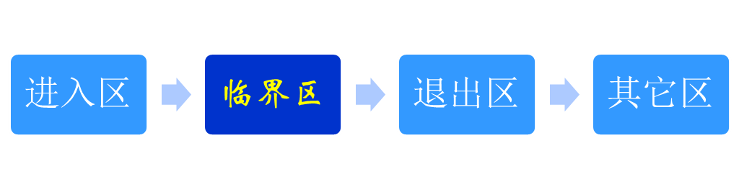
访问临界区
访问临界区过程
  在进入区实现互斥准则
  在退出区实现有空让进准则
  每个临界区不能过大，从而实现有限等待准则

